Slide 1
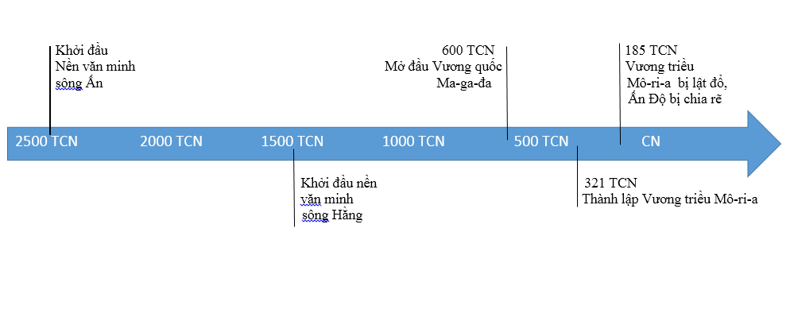

Slide 2
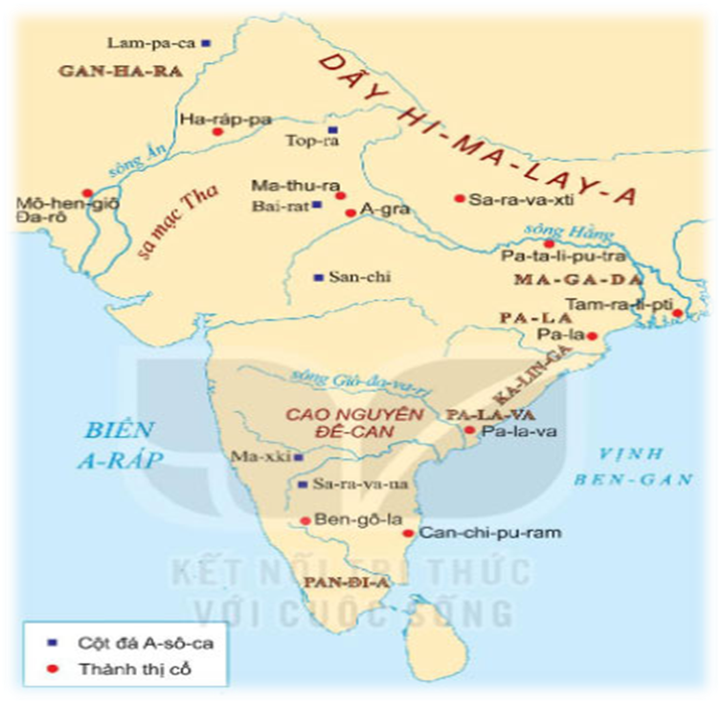
Đọc thông tin mục 1, khai thác lược đồ hình 2 ( SGK – trang 34, 35).
Hãy nêu những nét chính về điều kiện tự nhiên của Ấn Độ?
( + Vị trí địa lí.
+ Địa hình.
+ Khí hậu )
Hình 2. Lược đồ Ấn Độ cổ đại

Slide 4
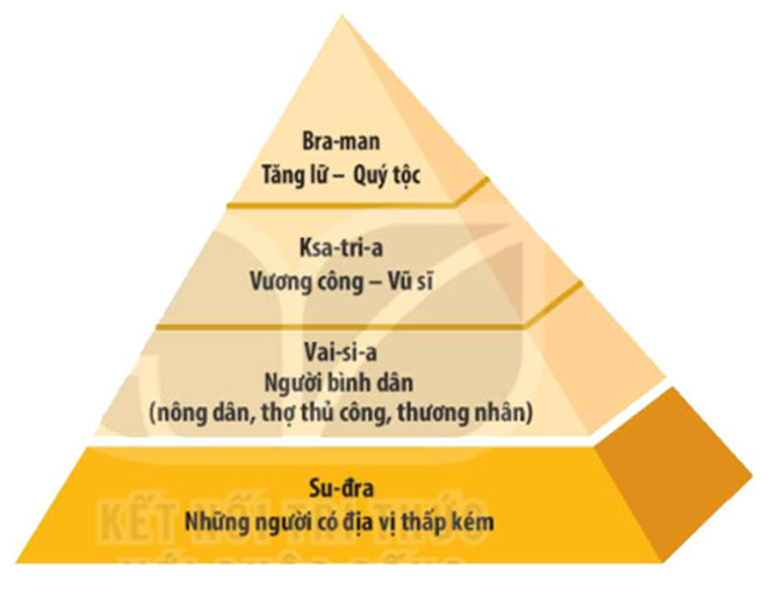
- HĐN 4 ( 5 phút)
- Theo dõi thông tin mục 2, kết hợp quan sát hình 3 ( SGK – Trang 36). Hoàn thiện nội dung sau:
Kể tên các đẳng cấp trong xã hội Ấn Độ cổ đại? ………………………………………………………....................
2. Đẳng cấp nào có địa vị cao nhất, đẳng cấp nào có địa vị thấp nhất? …………………………………………………………...............
3. Tại sao 3 đẳng cấp: Bra-man, Ksa-tri-a,Vai-si-a có cùng màu sắc? Còn đẳng cấp Su-đra lại có màu sắc khác? ……………………………………………………………...........
4. Nhận xét về chế độ đẳng cấp Vác-na? ……………………………………………………………………
Hình 3. Sơ đồ chế độ đẳng cấp Vác-na

Slide 5
1. Các đẳng cấp trong xã hội Ấn Độ cổ đại: 4 đẳng cấp ( như hình bên)
2. - Đẳng cấp có địa vị cao nhất: Bra-man.
- Đẳng cấp có địa vị thấp nhất: Su-đra
3. - Ba đẳng cấp: Bra-man, Ksa-tri-a,Vai-si-a có cùng màu sắc vì: họ cùng là người da trắng A-ri-a đến xâm lược và thống trị Ấn Độ.
- Đẳng cấp Su-đra có màu sắc khác vì: đây là người da màu bản địa Ấn Độ (Đra-vi-đa)
4. Đây là chế độ xã hội bất bình đẳng. Thể hiện sự phân biệt, áp bức của người da trắng đối với người da màu bản địa Ấn Độ, đáng lên án.
Hình 3. Sơ đồ chế độ đẳng cấp Vác-na

Slide 6
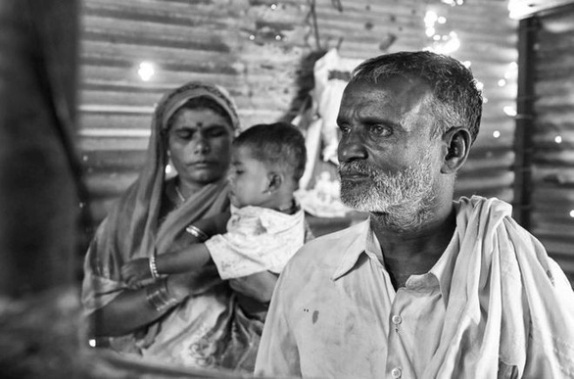
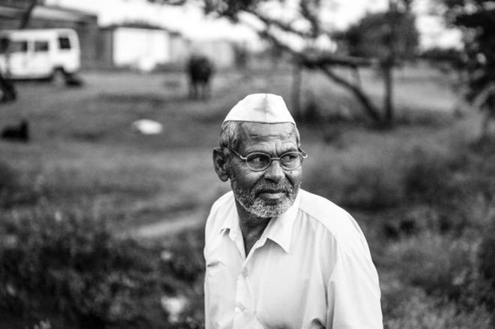
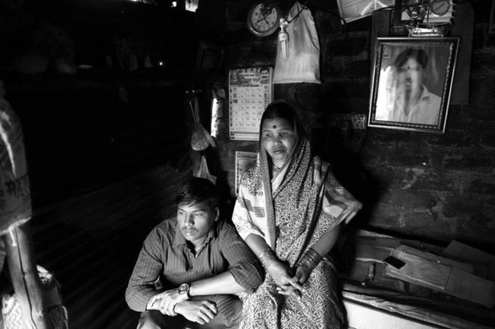
Ni-tin Ây-giơ, chàng thanh niên 17 tuổi được phát hiện treo cổ chết ngày 28 - 4 - 2014 vì do nói chuyện với 1 cô gái thuộc đẳng cấp cao hơn. nạn nhân bị đánh đập ở trường, rồi bị mang đến một ngôi nhà thuộc sở hữu của gia đình cô gái và bị siết cổ đến chết. 13 người đàn ông có liên quan đến vụ giết người được tha bổng hồi tháng 11-2017
( Trong ảnh: bố mẹ của Ni-tin Ây-giơ )
Sanjay Danane (38 tuổi) được phát hiện treo cổ gần ngôi trường nơi ông làm việc hồi năm 2010. Cha mẹ Danane tố các đồng nghiệp thuộc đẳng cấp cao hơn đã giết ông vì mâu thuẫn trong công việc rồi dàn cảnh tự tử. Cảnh sát bắt giữ tổng cộng 18 người, bao gồm giáo viên, ban giám hiệu và cả hiệu trưởng. Họ được cho phép tại ngoại cho đến nay
Manik Udage (25 tuổi) bị đánh đến chết bằng một thanh roi thép hồi năm 2014 vì anh tổ chức một sự kiện ăn mừng sinh nhật của vị danh nhân B. R. Ambedkar. Nơi tổ chức sự kiện là một khu phố ở thành phố Pune, nơi có nhiều gia đình thuộc đẳng cấp cao sinh sống. Họ yêu cầu anh dời địa điểm khác nhưng Udage từ chối. Theo lời kể của gia đình, 4 người đàn ông xuất hiện ở nhà họ lúc rạng sáng ngày 1-5 và đưa anh Udage đi.( Trong ảnh: bố mẹ của
Mơ-nít U dơ-gi )
Theo em, ngày nay chế độ phân biệt đẳng cấp còn tồn tại ở Ấn Độ không ?
Chế độ này đã gây ra những hậu quả gì ?
ả gì?

Slide 7


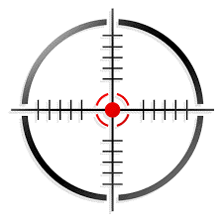
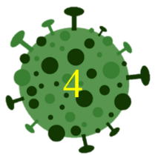
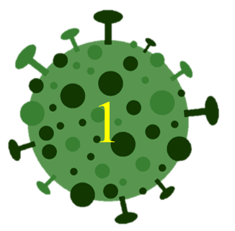

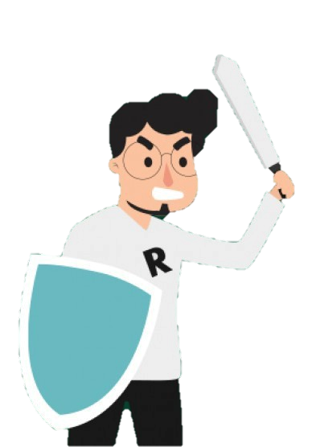

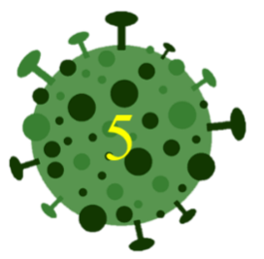
Trò chơi
TIÊU DIỆT
CORONA VIRUS
1
2
3
4
5

Slide 8
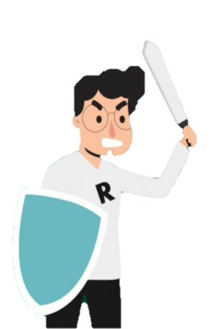



20
19
18
17
16
15
14
13
12
11
10
09
08
07
06
05
04
03
02
01
00
1. Những đồng bằng ở phía tây và phía Đông Ấn Độ được bồi đắp bởi phù sa của sông:
A. sông Ấn và sông Hằng
C. sông Nin
B. sông Ti-grơ và Ơ-phrat
D. sông Trường Giang
và Hoàng Hà

Slide 9
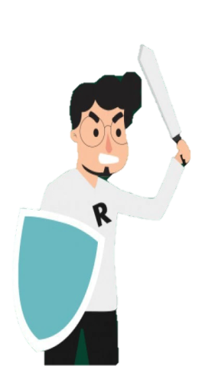
20
19
18
17
16
15
14
13
12
11
10
09
08
07
06
05
04
03
02
01
00
2. Khoảng giữa thiên niên kỉ thứ II TCN,
tộc người nào đã tràn vào miền Bắc Ấn Độ?
A. Người Đra-vi-a
C. Người Do Thái
B. Người A-ri-a
D. Người Khơ me

Slide 10

20
19
18
17
16
15
14
13
12
11
10
09
08
07
06
05
04
03
02
01
00
3. Sau khi vào Ấn Độ, người A-ri-a đã thiết lập chế độ:
A. quân chủ chuyên chế
C. phân biệt tôn giáo
B. phân biệt chủng tộc
D. đẳng cấp Vác-na

Slide 11

20
19
18
17
16
15
14
13
12
11
10
09
08
07
06
05
04
03
02
01
00
4. Chế độ đẳng cấp Vác-na là gì?
A. sự phân biệt giàu nghèo
C. sự phân biệt chủng tộc và màu da
B. sự phân biệt tôn giáo
D. sự phân biệt trình độ
học vấn

Slide 12

20
19
18
17
16
15
14
13
12
11
10
09
08
07
06
05
04
03
02
01
00
5. Sắp xếp các đẳng cấp trong xã hội Ấn Độ
cổ đại theo sơ đồ Vác – na
( chiều từ trên xuống dưới )
A. Bra-man, Vai-si-a, Su-đra, Ksa-tri-a
C. Bra-man, Vai-si-a, Ksa-tri-a, Su-đra
B. Bra-man, Ksa-tri-a, Vai-si-a, Su-đra
D. Bra-man, Su-đra, Ksa-tri-a, Vai-si-a

Slide 13
PHIẾU ĐÁNH GIÁ TIÊU CHÍ SẢN PHẨM
Bài 8: Ấn Độ cổ đại
- Nhóm lên báo cáo: …………..…
- Nhóm đánh giá: …………………
Mức độ Tiêu chí | Mức 1 ( Tốt) | Mức 2 ( Đạt) | Mức 3 ( Chưa đạt)
Nội dung sản phẩm: 8 điểm ( Mỗi câu đúng: 2 điểm) | Trả lời đúng, đủ cả 4 câu. ( 8 điểm) | Trả lời đúng 2/4 câu trở lên. ( 4 -> 6 điểm) | Trả lời đúng 1 câu hoặc: trả lời sai cả 4 câu, không trả lời câu nào. ( 0 -> 2 điểm)
Phong cách trình bày: 2 điểm | - Mạnh dạn, tự tin. - Nói to, rõ ràng. ( 2 điểm) | Trình bày được sản phẩm nhưng chưa tự tin.( 1 điểm) | Không trình bày được sản phẩm theo yêu cầu.( 0 điểm)
Tổng điểm: 10 điểm | ………………… | …………………… | …………………..

